Slide 1
VR을 이용한 3D모델링
3D Modeling in VR
2012152012 곽경민
2012154030 유시열

Slide 2
목 차
발표 평가 결과
Plan Infographic
졸업연구 개요
관련 연구 및 사례
시스템 수행 시나리오
시스템 구성도
개발 환경 및 개발 방법
업무 분담
졸업 연구 수행 일정
필요기술 및 참고문헌

Slide 3
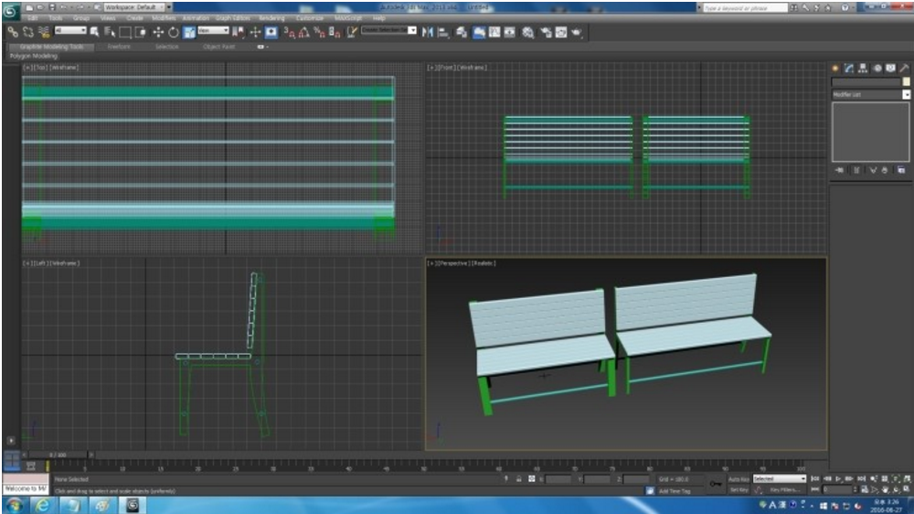
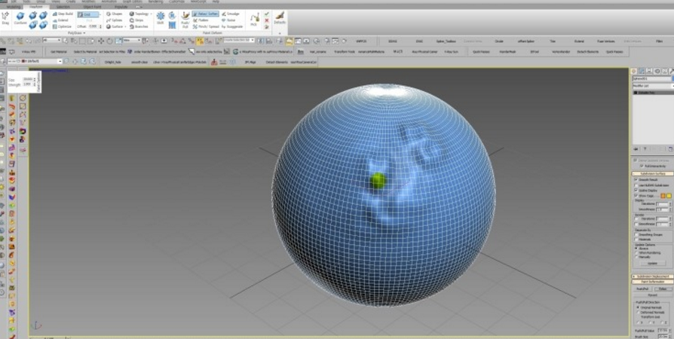
졸업 연구 개요
Outline Infographic
연구 개발 배경
-기존의 3D 모델링 같은 경우 3DMAX,MAYA 등 툴 사용법을 알아야 하는 불편함.
-기존 툴 이용 시 세밀하게 수정해야 함.(즉흥적 모델링 불가능)
-기존에 배포되어 있는 개발 툴 사용법이 어려움.

Slide 4
졸업 연구 개요
Outline Infographic
연구 개발 목표
- 3D 디자인을 눈으로 보고 손으로 터치하여 수정 가능하게 한다.
- 아직 시초의 단계로 간단한 도형 수정 모듈
- 간단한 텍스쳐 맵핑 모듈
연구 개발 효과
전문적 지식이 없는 사람도 3D 디자인 가능
다양한 사람의 3D 디자인 참여로 창의적인 3D 디자인 창출 가능
간단한 디자인의 경우 디자인 시간 단축

Slide 5
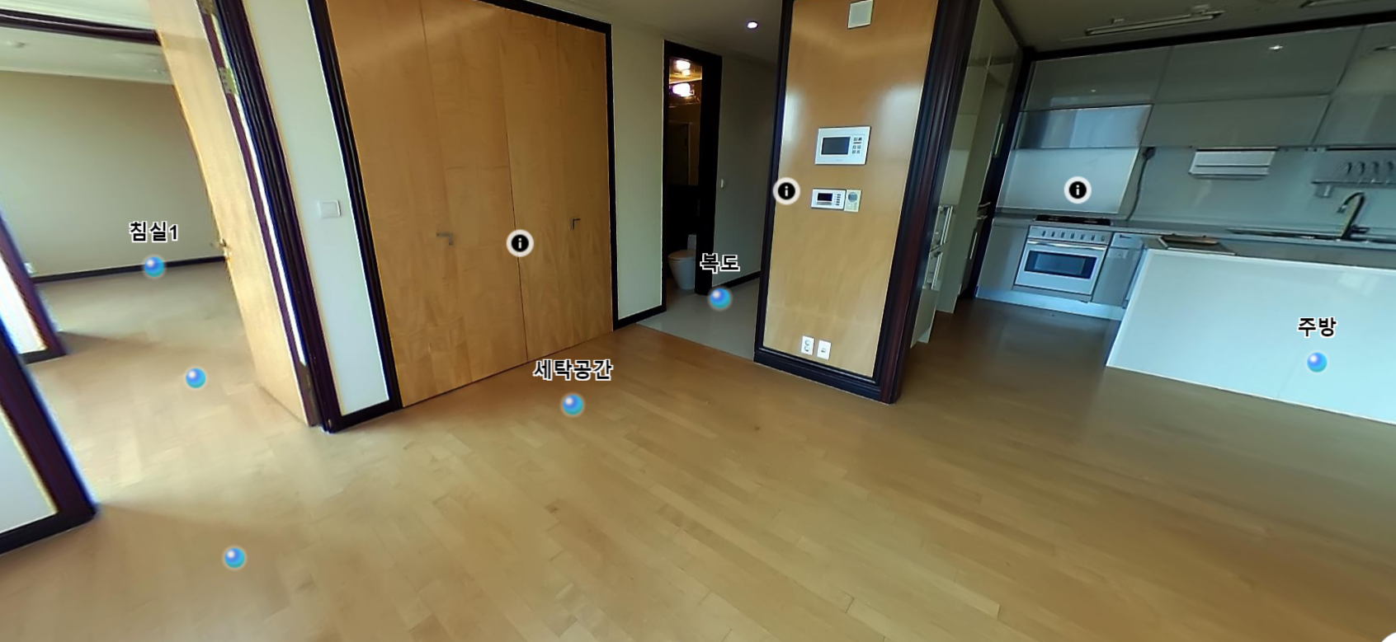
관련 연구 및 사례
Related research
1. VReal Studio
-고객의 요청 또는 내부 기획에 의해 건물 또는 공간을 방문하여 3D스캐닝
-생생한 현장을 직접 방문하지 않아도 가상현실로 방문 가능케 함

Slide 6
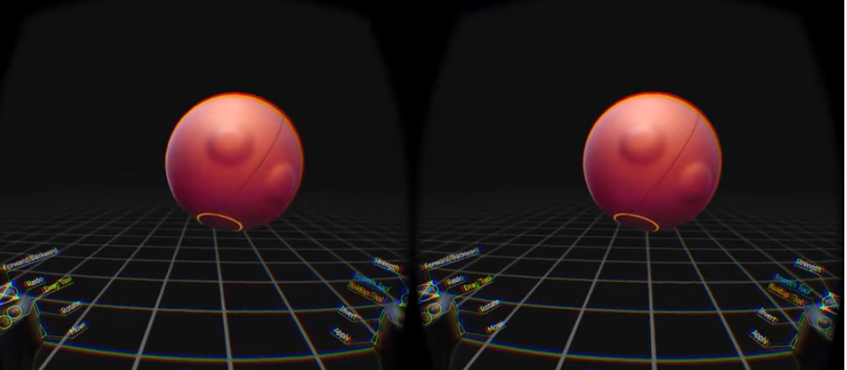
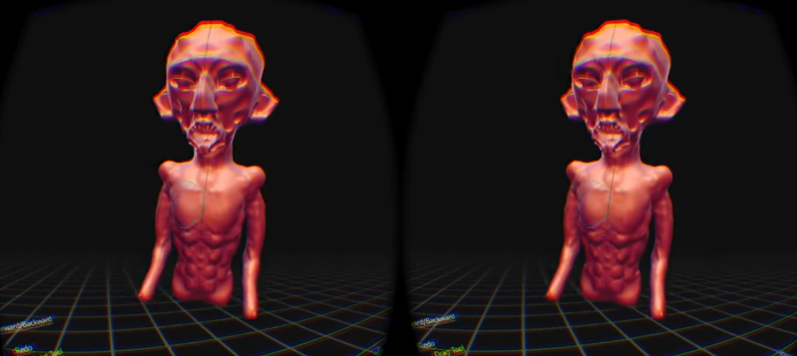
관련 연구 및 사례
Related research
2. VR 3D모델링 기술
-VR CLAY Oculus Rift 와 Razer Hydra를 통해 3D모델링을 하였다

Slide 7
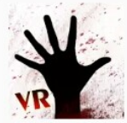


시스템 수행 시나리오
System scenario
어플리케이션 실행
어플리케이션 메인 화면
가상 현실 뷰
저장 된 도형

Slide 8
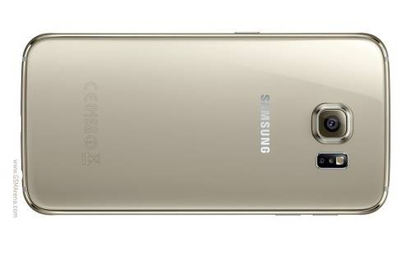
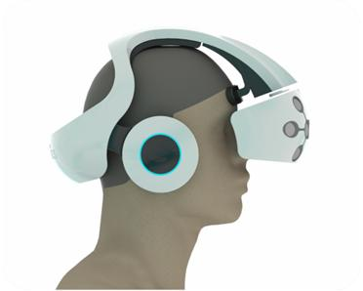
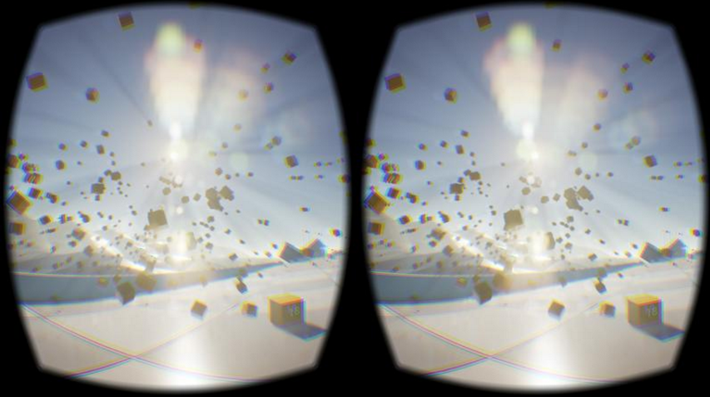
시스템 수행 시나리오
System scenario
스마트폰을 VR 기기에 삽입
가상 현실 뷰

Slide 9
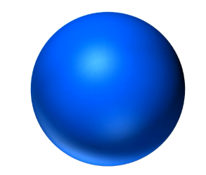
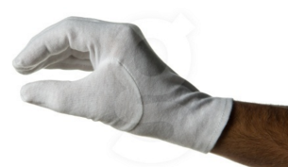
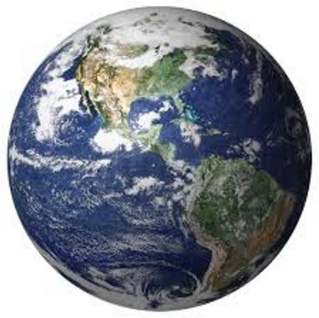
시스템 수행 시나리오
System scenario
가상현실에서 도형 수정 과정
도형 모형 수정
수정 후 저장
왼손을 이용하여
도형 삽입 후 수정
텍스쳐 맵핑
가상 현실 도형

Slide 10
시스템 구성도
System diagram
Applicataion
Client
전송
디자인 할 모델 정보
데이터 요청
모션인식
핸들링
모델링 완성
데이터 저장
모델링 완성

Slide 11
개발 환경 및 개발 방법
Development environment
Hardware
-Galaxy S7 / VR장비
Software
개발OS : Window , Ubuntu
개발언어 : Java, C++,C,
개발 툴 : Visual Studio2010, Android Studio
사용 오픈소스 : OpenCV, OpenGL, NDK

Slide 12
업무 분담
Business division
곽경민
유시열
필요한 오픈 소스 조사
Application 제작
문서 작성
데모 테스트
관련 연구자료 및 사례조사
가상현실 뷰 화면 분할 구현
Application UI 디자인
문서 작성
데모 테스트

Slide 13
졸업 연구 수행 일정
Gantt Chart Infographic
Step
12월 | 1월 | 2월 | 3월 | 4월 | 5월 | 6월 | 7-9월
제안서 제출
자료 수집 및 스터디
설계 발표
어플리케이션 제작
모듈 통합
시험 및 데모
제출 및 발표

Slide 14
질문 사항
Q & A
감사합니다

